Slide 1


MyTunes – zene streaming
Készítette:
Nagy Ákos Attila és Bernáth Ábel

Slide 2
Projekt célja
Zene streaming alkalmazás létrehozása
Web, asztali és mobil platformokra
Ingyenes felhasználói modell

Slide 3
Projekt készítői
Bernáth Ábel (beosztás, feladatok)
Nagy Ákos (-”-)

Slide 4
Projekt SWOT Analízis
MyTunes Projekt SWOT Analízise
A MyTunes egy modern, rugalmas és felhasználóközpontú zene-streaming platform, amely a minőségi hangzásra, a személyre szabott ajánlásokra és a tiszta, egyszerű felhasználói élményre helyezi a hangsúlyt. A következő SWOT elemzés áttekintést ad a projekt erősségeiről, gyengeségeiről, lehetőségeiről és a piacon jelen lévő fenyegetésekről, hogy segítsen stratégiai döntések meghozatalában és a szolgáltatás hosszú távú sikerének megalapozásában.
S
Erősségek
O
Lehetőségek
Számottevő tapasztalatunk van webes és asztali alkalmazások fejlesztésében,
Lehetőségünk nyílik az együttműködés készségét fejleszteni a csapatmunkának köszönhetően.
W
Gyengeségek
T
Fenyegetések
Mobilalkalmazás-fejlesztésben nem rendelkezünk elég tapasztalattal.
A zene-streaming piacon erős a verseny, a nagy szereplők gyorsan reagálnak az új belépőkre

Slide 5
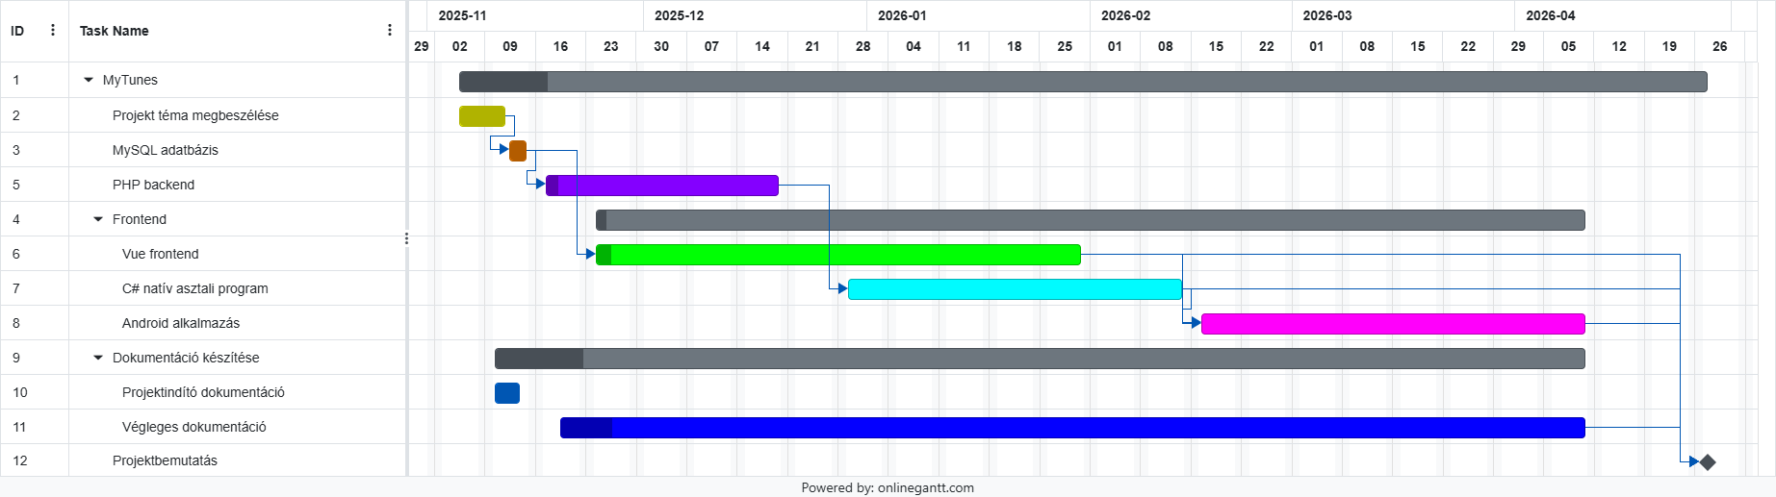
Gantt diagram

Slide 6
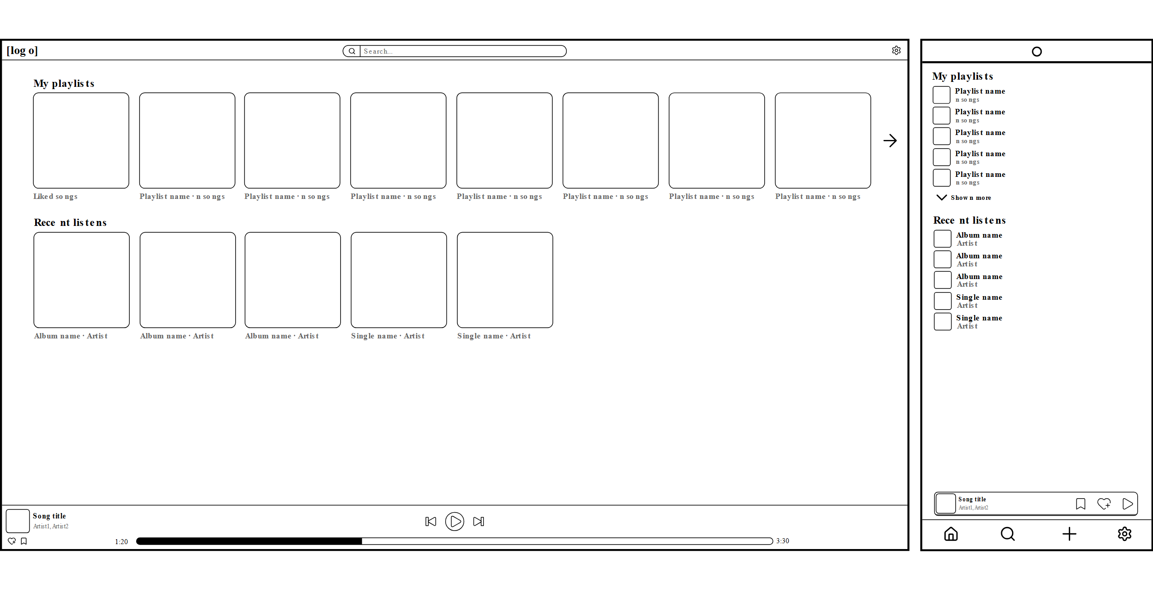
Wireframe

Slide 7
Arculat design guide

Slide 8

Logók

Slide 9
Színpaletta
#000000
#FFFFFF
#5D28FE
#00FFFF
#FF00FF
Háttérszínek
Fő színek

Slide 10
Tipográfia
Monsterrat
Bold
Italic
Underlined
Small caps
Inspired by the old posters and signs in the traditional Montserrat neighbourhood of Buenos Aires, Montserrat Font was created in 2010 by Argentine artist Julieta Ulanovsky in a homage to the beauty of the urban typography that emerged in the neighbourhood in the first half of the twentieth century. In 2018 Montserrat Font became the official font for documentation, presentations and publicity for the Government of Mexico and since 2021 has been Puerto Rico’s official typeface for body text and its agency’s logos.
Forrás: https://fontandswatch.com.au/resources/montserrat-font/

Slide 11
Ikonok
Tabler Icons by Pawel Kuna:
https://icon-sets.iconify.design/tabler/?keyword=t

